Slide 1
Роман-эпопея «Война и мир»
Русский язык и литература. 11 класс

Slide 2

СЕГОДНЯ НА УРОКЕ
Вы узнаете об истории создания романа;
используете поисковый вид чтения;
напишете аргументативное эссе;
используете производные предлоги.

Slide 3
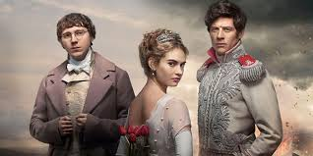
Прочитайте эпиграф к уроку
Все страсти, все моменты человеческой жизни… все горести и радости, доступные человеку, - всё есть в этой картине!
критик Н. Страхов

Slide 4

Задание 2
Дайте определение ключевым словам урока
РОМАН, ЭПОПЕЯ

Slide 5
Проверьте себя!
РОМАН - жанр повествовательной литературы, раскрывающий историю нескольких, иногда многих человеческих судеб на протяжении длительного времени, порою – целых поколений.
ЭПОПЕЯ - обширное повествование о выдающихся национально - исторических событиях.

Slide 6
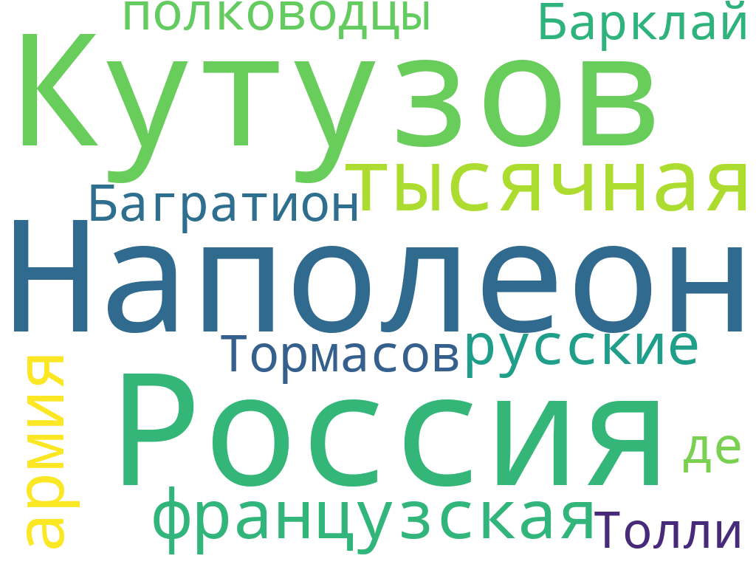
Задание 3
Используя ключевые слова и словосочетания из «Облака слов», предположите, о каких исторических событиях повествуется в романе-эпопее Л.Н. Толстого «Война и мир».

Slide 7
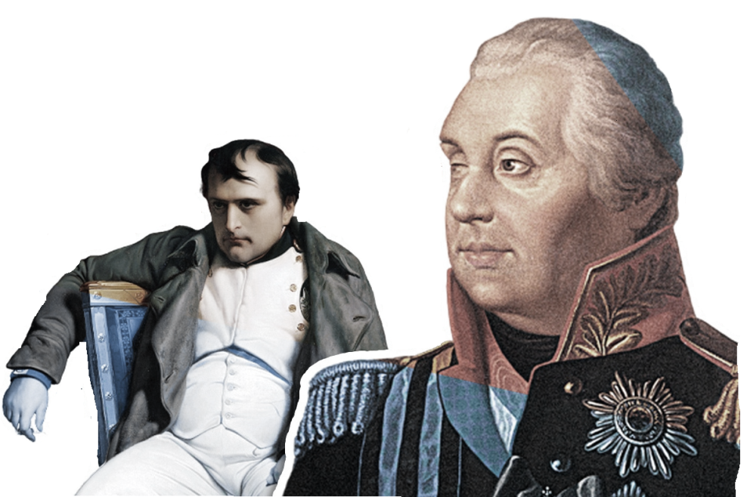
Примерный ответ
12 июня 1812 года 600-тысячная французская армия под предводительством Наполеона вторглась в Россию.
Главнокомандующий русской армией Кутузов и полководцы Багратион, Тормасов, Барклай де Толли сыграли решающую роль в победе над французской армией.

Slide 8
Таблица «Виды чтения»
Виды чтения | Поисковое (сканирование) | Просмотровое (выборочное) | Ознакомительное | Изучающее (детальное)
Цели чтения | Поиск какой-либо даты, статистических данных, конкретной фамилии, слова или факта | Получение информации о теме и круге проблем, поднятых в тексте | Извлечение основной информации | Полное и точное понимание содержащейся в тексте информации, её критическое осмысление

Slide 9

Задание 4
Прочитайте текст. Найдите даты, заполните таблицу.
Какие исторические события происходили в данные годы?
Какой вид чтения вы использовали?

Slide 10
Толчком к созданию романа явился замысел Толстого написать произведение о декабристе, который в 1856 году вернулся после тридцатилетней ссылки. Но Толстой понял, что написать роман о декабристе, не показав исходное эпохальное событие, а именно восстание дворян - офицеров 14 декабря 1825 г. художественно неубедительно . И потому начало его романа отодвинулось к 1825 г.
Мировоззрение декабристов, их гражданский и патриотический пафос во многом были сформированы Отечественной войной 1812 г., поэтому художественное время романа вновь отодвигалось в глубь истории. Увидев неразрывную связь Отечественной войны с 1805 г. Толстой начинает роман именно с этого периода.

Slide 11
Толстой в своем романе отразил эпоху 1805 - 1812 годов. Писатель изучал мемуарные свидетельства современников и участников Отечественной войны, газеты и журналы этих лет, работал в архивах и музеях, где просматривал неопубликованные документы ( приказы, распоряжения, доклады, подлинные письма исторических деятелей). Всё это позволило писателю создать масштабную историко - героическую эпопею, запечатлевшую одно из самых значимых событий XIX века -Отечественную войну 1812 г.
Замысел Толстого «провести» своих героев через события 1825 и 1856 годов остался неосуществленным. И теперь Бородинское сражение, личности Кутузова и Наполеона мы представляем по произведению Льва Толстого.

Slide 12
Проверьте себя!
Даты | События
1805 год | Русско-австро-французская война — война между Францией, Испанией, Баварией и Италией, с одной стороны и Третьей антифранцузской коалицией, в которую входили Австрийская империя, Россия, Великобритания, Швеция и Неаполитанское государство – с другой.
1812 год | Начало Отечественной войны 1812 года.
1825 год | Восстание декабристов на Сенатской площади — первая попытка государственного переворота, состоявшаяся в Санкт-Петербурге, столице Российской империи, 14 (26) декабря 1825 года.
1856 год | Неосуществленный замысел Толстого написать произведение о декабристе, который в 1856 году вернулся после тридцатилетней ссылки.

Slide 13

Проверьте себя!
Для поиска какой-либо даты, статистических данных, конкретной фамилии, слова или факта используется поисковый вид чтения (сканирование).

Slide 14
Задание 5
Определите смысл названия романа, распределяя слова и предложения по теме
ВОЙНА | МИР
Военные столкновения враждующих армий. Жизнь. Смерть. Разрушение. Гармония. Здоровье, труд, отдых, интересы, увлечения, дружба. Дуэль и поединок между героями. Конфликт человека с самим собой. Нравственность. Любовь. Насилие и кровопролитие, зло. Братство людей, независимо от национальности и классовых различий. Вражда, непонимание, эгоистический расчёт. Народ, крестьяне. Отечество.

Slide 15

Проверьте себя!
ВОЙНА | МИР
Военные столкновения враждующих армий. Смерть. Разрушение. Дуэль и поединок между героями. Конфликт человека с самим собой. Насилие и кровопролитие, зло. Вражда, непонимание, эгоистический расчёт. | Жизнь. Гармония. Здоровье, труд, отдых, интересы, увлечения, дружба. Нравственность. Любовь. Братство людей, независимо от национальности и классовых различий. Народ, крестьяне. Отечество.

Slide 16
Задание 6
Прочитайте текст, составьте 2 «толстых» вопроса
26 августа 1812 года под Бородином, деревней в 124 км к западу от Москвы, произошло генеральное сражение Отечественной войны.
Это была последняя попытка защитить Москву, обескровить вражеское войско. Наполеон говорил: «Если я возьму Киев, то буду держать Россию за ноги; если я захвачу Петербург, я возьму Россию за голову; если я займу Москву, я поражу Россию в самое сердце». Здесь, в Бородине, должна была решиться судьба России и всей Европы. Русские солдаты понимали, что в сражении решается судьба Москвы, а значит — России.
…война 1812 года показала полное превосходство русского военного искусства над военным искусством Наполеона, который потерял на полях сражений до 570 тысяч человек.

Slide 17

Примерные варианты вопросов
Почему Бородинское сражение было последней попыткой защитить Москву?
Как вы думаете, почему Наполеон проиграл войну 1812 года?
Пейзажисты,
картины пронизаны
любовью к родной земле

Slide 18
Задание 7
Опираясь на смысл текста и речевые клише напишите аргументативное эссе на тему «Худой мир лучше доброй ссоры».
Используйте в своей работе производные
предлоги: в течение, в продолжение, в отличие, вследствие, в заключение, ввиду, по причине, насчёт, согласно, благодаря, вопреки, несмотря на, невзирая
на.

Slide 19
Речевые клише
Я согласен с пословицей «Худой мир лучше доброй ссоры».
Потому что:
Во-первых, …
Во-вторых, …
В-третьих, …
Вывод: …

Slide 20
Примерный ответ
Я согласна с пословицей «Худой мир лучше доброй ссоры».
Потому что:
Во-первых, любой мир, даже если мир ненадёжный, всегда лучше в отличие от ссоры. Говорят, когда считают, что лучше не доводить напряжённые отношения до открытой ссоры.
Во-вторых, любая ссора – это агрессия, где сложно ответить чем-либо иным, по причине этого порочный круг замыкается, вовсе не помогая решить существующие проблемы.
В-третьих, если бы Наполеон воспользовался мудростью данной пословицы, он не понес бы больших потерь своей армии.
В заключение эссе хотелось бы подчеркнуть, что многих войн и бедствий, спровоцированных человеческим порывом бороться за свои убеждения удалось бы избежать! Сколько жизней удалось бы спасти благодаря морали пословицы.

Slide 21
Задание 8
Используя стратегию «Письмо с пропусками», вставьте на место пропусков нужные даты
Произведение, явившееся по словам самого Толстого, результатом «безумного авторского усилия» увидело свет на страницах журнала «Русский вестник» в _________ годах. Успех «Войны и мира», по воспоминаниям современников, был необыкновенный.
В литературоведении произведение " Война и мир" определен как роман - эпопея. Пятнадцать лет истории страны(_______) запечатлены писателем в следующем хронологическом порядке: I том- ______ г., II том-___-___ г., III том-______ г. , IV том-_________ г., эпилог-_______г.
Даты: 1820, 1868-1869, 1805, 1812-1813, 1806- 1811, 1812, 1805-1820

Slide 22
Проверьте себя!
Произведение, явившееся по словам самого Толстого, результатом «безумного авторского усилия» увидела свет на страницах журнала «Русский вестник» в 1868-1869 годах. Успех «Войны и мира», по воспоминаниям современников, был необыкновенный.
В литературоведении" Война и мир" определен как роман - эпопея. Пятнадцать лет истории страны (1805-1820) запечатлены писателем в следующем хронологическом порядке: I том- 1805 г., II том- 1806-1811 гг., III том-1812 г. , IV том-1812-1813 г., эпилог-1820 г.

Slide 23
Составьте кластер с ключевым словом «Роман-эпопея»
РОМАН-ЭПОПЕЯ

Slide 24
Проверьте себя!
ЖАНР
ПОВЕСТВОВАНИЕ
РОМАН-ЭПОПЕЯ
ИСТОРИЯ ПОКОЛЕНИЯ
СУДЬБЫ ЛЮДЕЙ

Slide 25
ИТОГИ УРОКА
Вы узнали об истории создания романа;
использовали поисковый вид чтения;
написали аргументативное эссе;
использовали производные предлоги.

Slide 26
Баршаға қолжетімді, сапалы білім!
Үш тілді
Цифрлы Қазақстан
Нәтижелі
Қол
жетімді
Дербес оқыту
Тиімді
Білімді бағалау
Заманауи технология
Качественное образование,
доступное всем!

